Slide 1


SISTEM INFORMASI PENGELOLAAN MATRIKULASI PROGRAM PEMBINAAN BERBASIS WEB DI STEI TAZKIA
YODI YANWAR
12215410549
Sistem Informasi
Pembimbing Utama
Jejen Jaenudin S.Kom M.Kom
Pembimbing Pendamping
Dewi Primasari S.Si M.M

Slide 2
Latar Belakang

Slide 3

Kegiatan Program Pembinaan
Shalat
Ta’lim
Tahsin/Tahfidz
- Menghafal Quran

Slide 4

Indikator Penilaian
Target Perolehan Presensi dalam satu pekan
Jumlah perolehan presensi
Jumlah Udzur
Jadwal Kepulangan (Shalat)

Slide 5
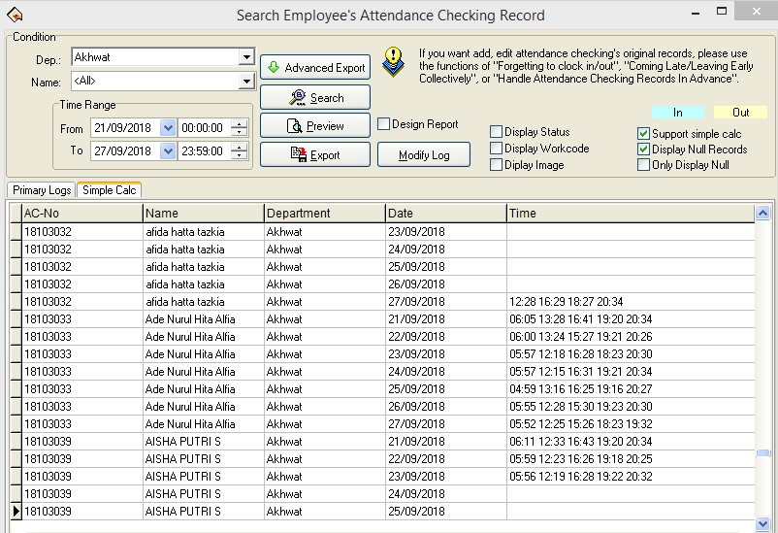
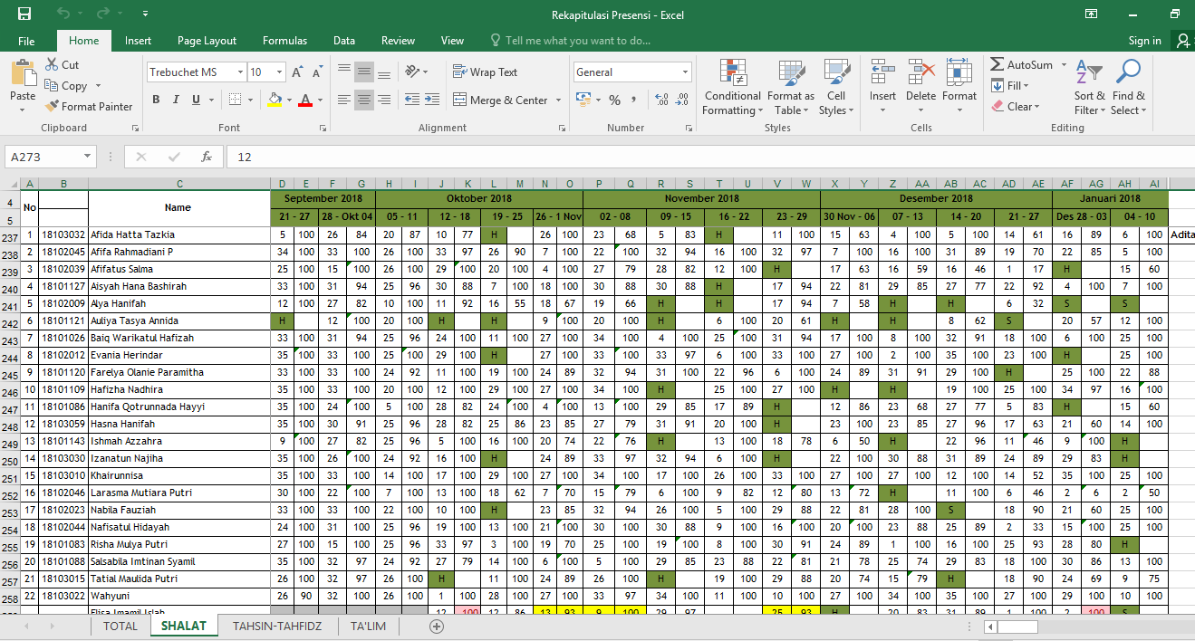
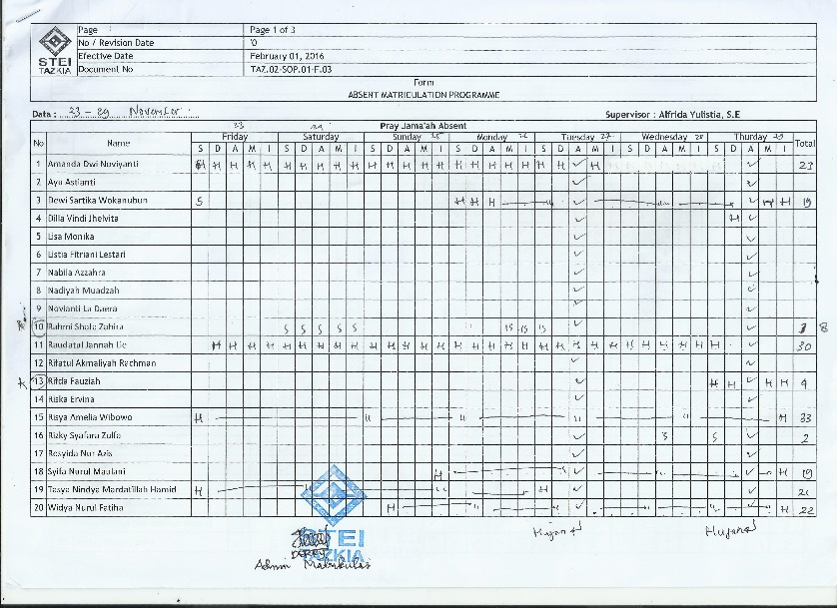
Rekapitulasi & Penyalinan Presensi

Slide 6
Rumusan Masalah
Bagaimana melakukan analisis sistem informasi pengelolaan matrikulasi program pembinaan berbasis web di STEI Tazkia?
Bagaimana merancang sistem informasi pengelolaan matrikulasi program pembinaan berbasis web di STEI Tazkia?
Bagaimana membangun sistem informasi pengelolaan matrikulasi program pembinaan berbasis web di STEI Tazkia?

Slide 7

Tujuan Penelitian
Melakukan analisis sistem informasi pengelolaan matrikulasi program pembinaan berbasis wedi STEI Tazkia
Memperoleh hasil rancangan melalui analisis tersebut
Membangun sistem informasi pengelolaan matrikulasi program pembinaan berbasis web di STEI Tazkia

Slide 8
Batasan Penelitian
Hanya memfokuskan pada pengelolaan data kegiatan yang menjadi penilaian meliputi shalat, ta’lim dan tahsin/tahfidz
Tidak mencakup pengelolaan data hafalan quran

Slide 9
Manfaat Penelitian
Mempersingkat waktu dalam proses rekapitulasi data presensi
Memperlancar ketersediaan informasi nilai saat jadwal penerbitan

Slide 10
Penjabaran Waterfall

Slide 11
Alur Proses Yang Sedang Berjalan Pada Kegiatan Shalat

Slide 12
Alur Proses Yang Sedang Berjalan Pada Kegiatan Ta’lim

Slide 13
Alur Proses Yang Sedang Berjalan Pada Kegiatan Tahsin/Tahfidz

Slide 14
Alur Proses Yang Sedang Berjalan Pada Perhitungan Nilai Presensi Total

Slide 15
Bisnis Proses yang diusulkan pada kegiatan shalat

Slide 16
Bisnis Proses yang diusulkan pada kegiatan ta’lim

Slide 17
Bisnis Proses yang diusulkan pada kegiatan tahsin/tahfidz

Slide 18
Bisnis Proses yang diusulkan Pada Perhitungan Nilai Presensi Total

Slide 19
DEMO SISTEM

Slide 20
TERIMA KASIH

